Slide 1

საბუნებისმეტყველო მეცნიერებათა და ჯანდაცვის ფაკულტეტი
ქიმიის დეპარტამენტი

Slide 2
მემბრანული პროცესების გამოყენება საკვები პროდუქტების წარმოებაში
სამეცნიერო ანგარიში
პროფესორი : ირინა ბეჟანიძე
2018წ.

Slide 3


მემბრანული მეთოდები
ბარომემბრანული
ელექტომემბრანული
უკუოსმოსი
მიკროფილტრაცია
ელექტროდიალიზი
ნანოფილტრაცია
ულტრაფილტრაცია

Slide 4
წვენების და სასმელების წარმოება
ულტრაფილტრაცია
უკუოსმოსი
გაკამკამება
დაკონცენტრირება

Slide 5
წვენების ულტრაფილტრაცია
ციტრუსოვანთა წვენები :
მანდარინის;
ფორთოხლის;
ლიმონის.
ბოსტნეული წვენები :
კიტრის;
სთაფილოს;
ჭარხლის: საკვები და შაქრის;
კომბოსტოს;
ბოლოკის;
თალგამის
პერმეატი
კონცენტრატი

Slide 6
კვლევა წარმოებდა :
ნატურალური და ულტრაფილტრაციით გაკამკამებულ ციტრუ­სო­­ვან­თა:
ლიმონის;
მანდარინის
ფორთოხლის წვენებზე.
ნატურალურ და გაკამკამებულ ბოსტეულ წვენებზე:
კიტ­რის;
სტაფილოს;
ჭარხლის;
ბოლოკის;
თალგამის;
კომბოსტოს.
წვენები წინასწარ არ იფილ­ტრებოდა;

Slide 7
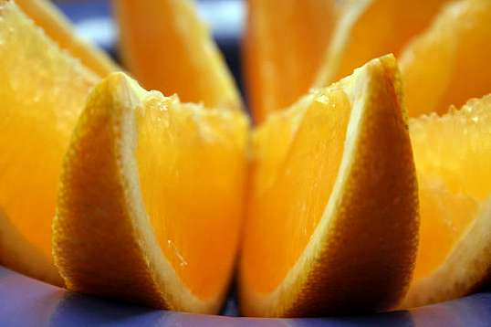

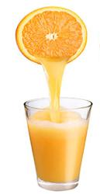
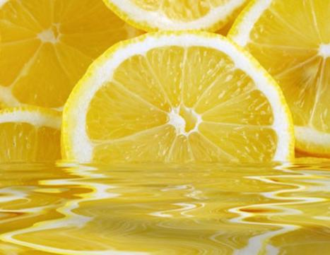
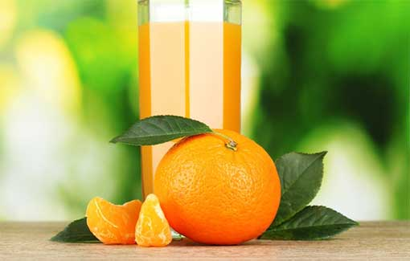
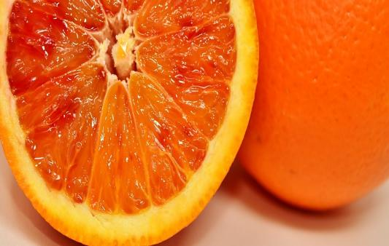
კვლევის ობიექტები
ლიმონის წვენი
ფორთოხლის წვენი
მანდარინის წვენი

Slide 8
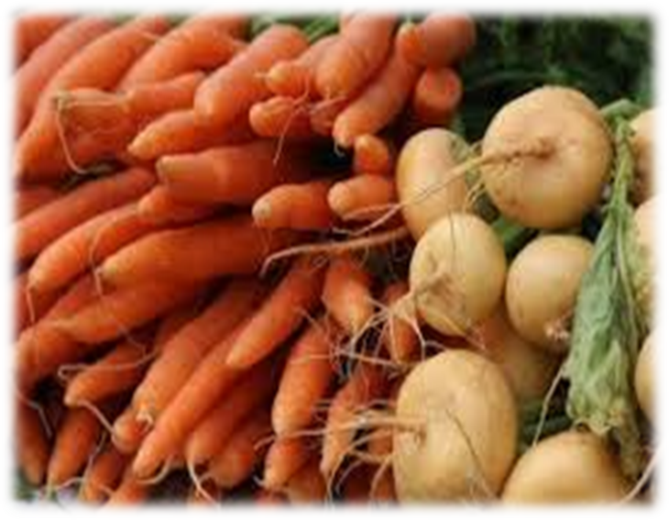
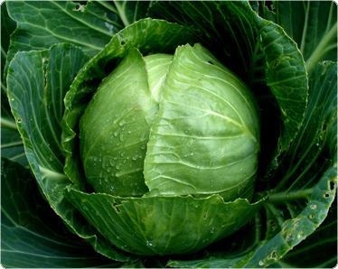
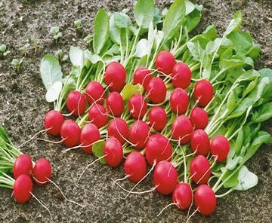
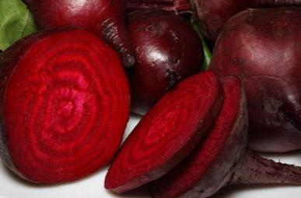
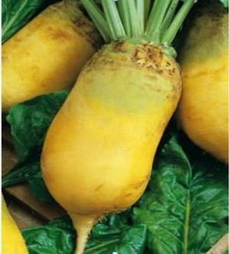
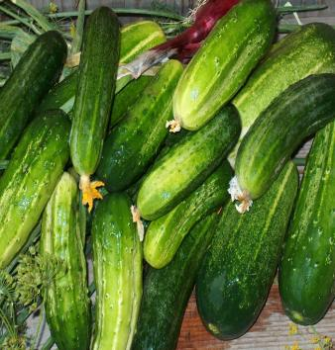
კვლევის ობიექტები

Slide 9
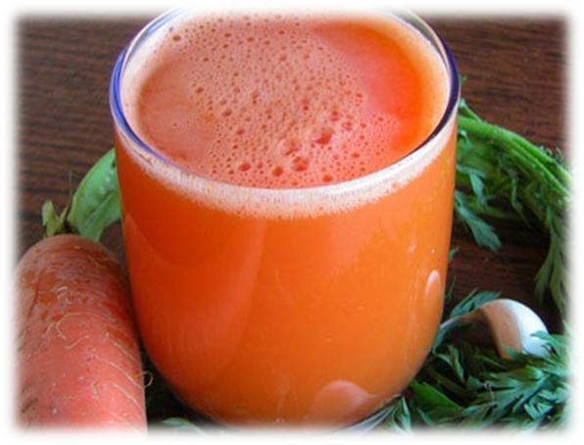
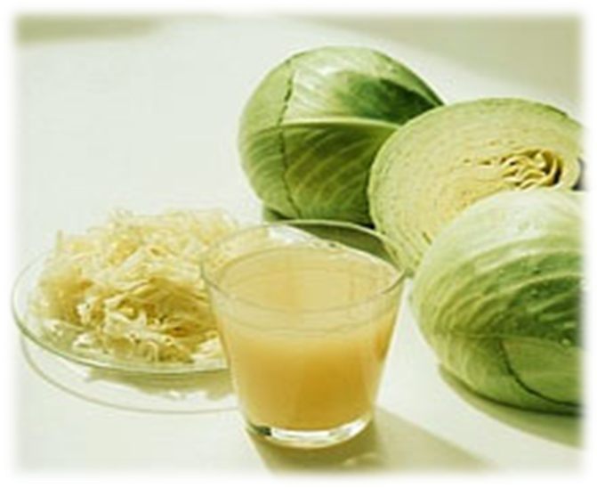
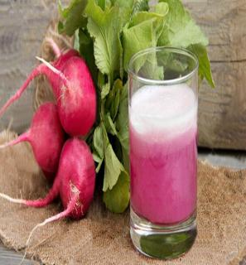
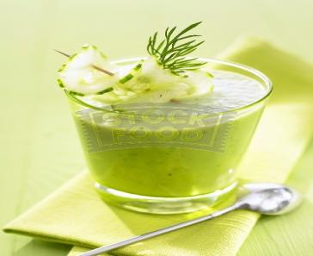
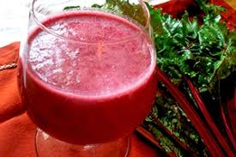
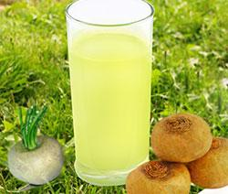
ბოსტნეული წვენები

Slide 10
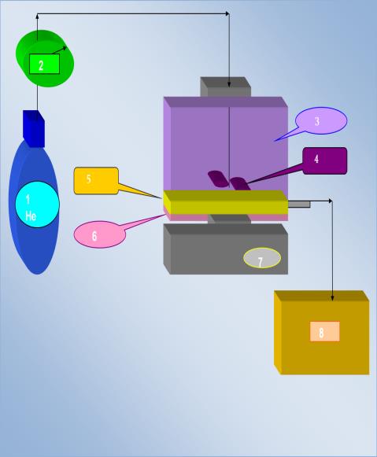
ულტრაფილტრაცია ტარდებოდა სტატიკურ და დინამიურ რეჟიმებში. სტა­­ტი­­­­­კურ პირობებში ლაბორატორიულ ФК-01 და დინამიურ რეჟიმში УПЛ-06 და­ნად­გარებზე;
5
6
1
4
2
2
6
7
3
УПЛ-06 - დინამიური რეჟიმი
ФК-01 - სტატიკური რეჟიმი

Slide 11
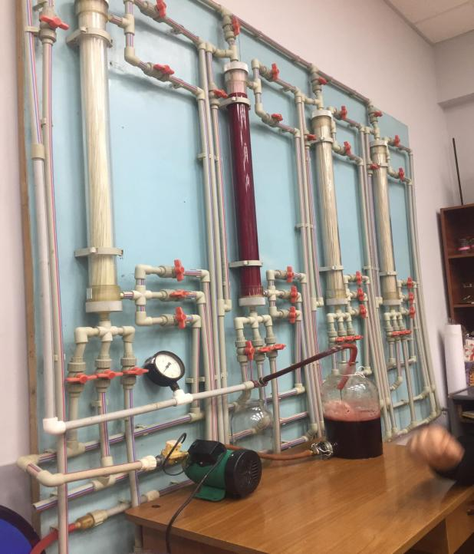
ქიმიის
დეპარტამენტის საწარმოო ულტრაფილტრაციული დანადგარი
УПЛ-06

Slide 12
ФК-01 დანადგარზე კვლევა წარმოებდა ბრტყელ ულტრაფილტრაციულ მემბრა­ნებ­­ზე:
„Халипор1“ (d ≈ 500 A⁰);
„Халипор2“ (d ≈ 200A⁰);
არომატული პოლიამიდური საფუძვლით УПМ-П (d ≈500 A⁰);
აცეტატცელულოზური : УАМ-300 ( d ≈ 300A⁰), УАМ-500( d ≈ 500⁰);
ფტოროპლასტის : МФФ-470А ( d ≈ 500 A⁰ );
ფილტრაცია ტარდებოდა გამფილტრავი მასალის ზედა­პირის პერპენდიკულარულად
УПЛ-06 დანადგარზე ტანგენციალური ფილტრაცია ტარდებოდა დინამიურ რეჟიმში მემბრანებზე:
ღრუ ბოჭკოები ВПУ-15ПА გამყოფი აპარატი АP-2.0 ფილტრა­ციის ფართობით-2მ²);
მილიანი კერამიკული ფილტრები : БТУ-0,5/2 (ფილტრაციის ფართობი -0,5 მ ²);

Slide 13
ისაზღვრებოდა ხილეული და ბოსტნეულის წვენების ულტრაფილტრაციული პროცესის წარმოებლუ­რობის (W) დამოკიდებულება:
ფილტრაციის დინების მიმართულებაზე;
დრო­სა და წნევაზე;
ტემპერა­ტურაზე;
მემბრანის სახეობაზე;
ფორების ზომებსა და სელე­ქ­ტიურობაზე;
წვენის ბუნებაზე;
კონსისტენციაზე;
ნალექის შემცველობაზე.

Slide 17
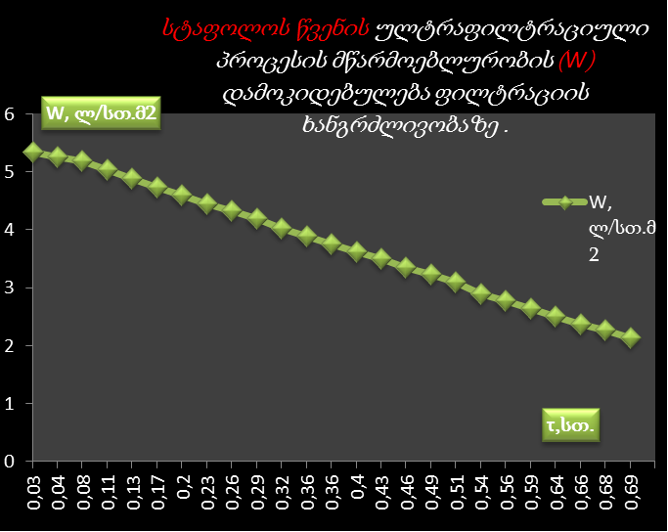
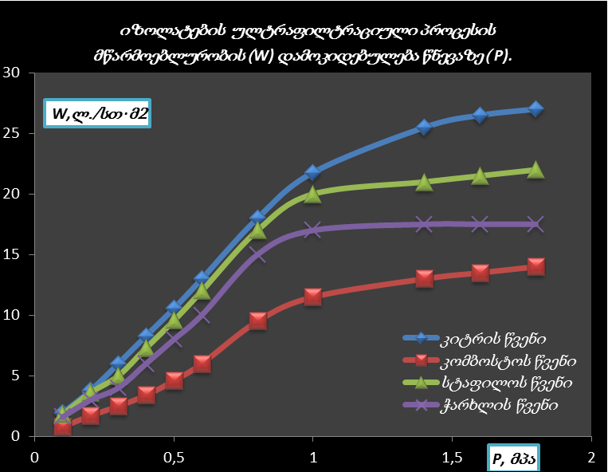

Slide 18
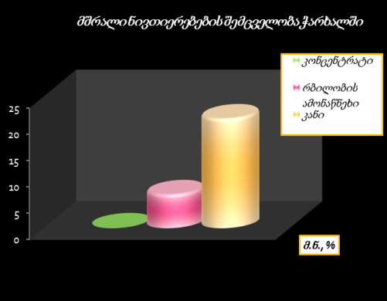

Slide 19
დადგენილია : ულტრაფილტრაციული პროცესის მწარმოებლურობის პროცე­სის ხანგრძლივობაზე და­მო­კი­­დე­­­­ბულების ხასიათი არ არის დამოკი­დებული ფილტრაციის დინების მიმართულე­ბაზე : მწარმოებლურობა ჯერ ვარ­დება, შემ­დეგ სტაბილირ­დება;
დადგენილია : ულტრა­ფილ­ტრაციული პროცესის მწარმოებლურობის
დამოკი­დებულება მემბრანის ფორია­­ნობაზე. ერთი სახის მემბრანისათვის,
ფორია­ნობის გაზრდით პროცესის მწარმოებლურობა მცირდება რიგში:
ხილეული წვენებიათვის : W _{УАМ-500} >W _{УАМ-300} > W_{Халипор-1} > W_{Халипор-2}
ბოსტნეული წვენებისათვის : W _{УАМ-500} >W _{УАМ-300} > W_{Халипор-2} > W_{Халипор-1}
დადგენილია : წვე­ნე­ბის პროცესის მწარმოებლურობის პირდაპირპროპორციუ­ლი დამო­კიდებულება წვენების მჟავიანობაზე - მჟავიანობის გაზრდით პროცესის მწარმოებ­ლუ­­რობა მნიშვნელოვნად იზრდება : ყველაზე მაღალი მჟავიანობა და შესაბა­მი­სად პროცესის მწარმოებლურობა მიღებულია ლიმონისა და კიტრის წვენისათვის;
W ( ლიმონის) > W ( მანდარინის) > W ( ფორტოხლის)
W(კიტრის) >W(სტაფილოს) >W(ჭარხლის)>W(კომბოსტოს) >W (ბოლოკის) > W (თალგამის);
დასკვნა

Slide 20
დადგენილია : ულტრაფილტრაციული პროცესის მწარმოებლურობა აგრეთვე დამოკი­დე­ბულია მემბრანის სახეობაზე და გაფილტვ­რის მწარმაოებლუ­რობის შემცირე­ბის მიხედვის მემბ­რა­ნები განლაგდება შემდეგ რიგში
ციტრუსოვანთა წვენებისათვის:
АР-2,0 > УПМ-П > УАМ-500 >Халипор-1 >УАМ-300 >Халипор-2
ბოსტნეული წვენებისათვის :
УПМ-П > УАМ-500 > УАМ-300 > Халипор-2 > Халипор-1
ღრუ ბოჭკოებში, დინამიური რეჟიმის პირობებში, ბოსრნეული წვენების გაფილტვრი­სას მიღებულია, რომ ულტრაფილტრაციული პროცესის მწარმო­ებლურობა 2ჯერ უფრო მაღალია, ვიდრე სტატიკურ რეჟიმში და მწარმოებლურობის შემცირების მიხედვით მემბრანები განლაგდება რიგში:
АР-2,0 > W _{УАМ-500} >W _{УАМ-300} > W_{Халипор-2} > W_{Халипор-1}
დადგენილია, რომ ზოგადი მჟავიანობა ( 1,17%), სიმკვრივე ( 1,038 გ/სმ³), მშრა­ლი ნივთიერებების შემცველობა (9,9%), შაქრები (7,8%), მათ შორის ინვერტუ­ლი(7,2%), ნაცარი( 0,26%), ვიტამინ С ( 20მგ/ 100გრ.) მანდარინის წვენის ულტ­რა­ფი­ლტ­­რაციის შემდეგ უცვლელი რჩება. სიბლანტე, უჯრედისის, პექტინის და კაროტი­ნის რაოდენობა გაკამკამებულ წვენებში მცირდება.

Slide 21
დასკვნა
წვენები უნდა გაიფილტროს :
ღრუ ბოჭკოებში, 1,8 მპა წნევაზე. ასეთ პირობებში მიღებული წვენი იქნება მაღალხარისხოვანი, სტერილური, მდგრადი ნალექის გამოყოფისა და სიმღვრივის წარმოქმნისადმი; მას ექნება ხანგრძლივი შენახვის ვადა, ნატურალური წვენის ორგანოლეფტიკური თვისებები და მაღალი საკვები ღირებულება

Slide 22
ნაყოფი
ანარჩენი № I
წვენი
ელექტროპლაზმოლიზატორი
ელექტროპლაზმოლიზი
ექსტრაგირება № 1
H₂O + HCI (1 : 5 : 0.05)
დაქუცმაცება
გაკამკამება ულტრაფილტრაციით
დაწურვა № 1
ექსტრაგირება № 2
H₂O + HCI (1 : 5 : 0.05)
პექტინის იზოლატი № I
ანარჩენი № 2
დაწურვა № 2
დაკონცენტრირება ულტრაფილტრაციით
პექტინის იზოლატი № 2
ექსტრაგირება № 3
H₂O + HCI (1 : 5 : 0.05)
ანარჩენი № 3
კონცენტრატი
დაწურვა № 3
ექსტრაქტი
C₂H₅ OH ( CaCI₂ )
პექტინის იზოლატი № 3
კოაგულატი
H₂O + NaOH
P – ვიტამინის გამოყოფა
ფილტრაცია
ანარჩენი № 4
პექტინი
შრობა
შენახვა
ნაყოფების გადამუშავების კომპლექსური ტექნოლგიური სქემა

Slide 23
ანარჩენები
აქტივირებული წყალი
დეზინტეგრატორი
მჟავას დამატება
1:2 (H₂O )
ექსტრაქტორი
C₂H₅OH
საკვები ბოკოები
P ვიტამინისა და პექტინის მიღების ტექნოლოგიური სქემა
ექსტრაქტი
კოაგულატი
P ვიტამინის და საკვები ბოჭკოების საწარმოო ხაზი
ფილტრაცია
შენახვა
შრობა
პექტინი

Slide 24
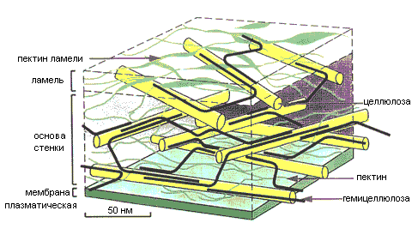

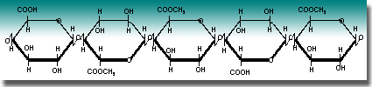
პექტინი

Slide 27
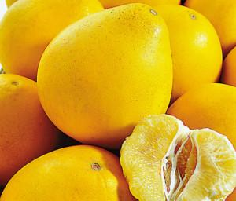
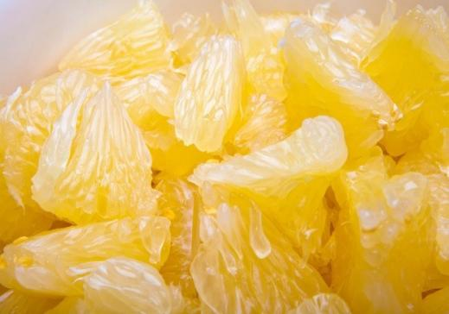
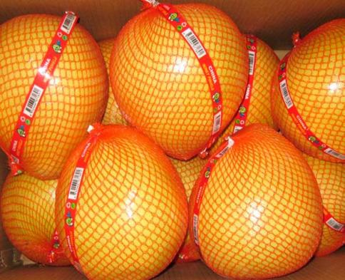
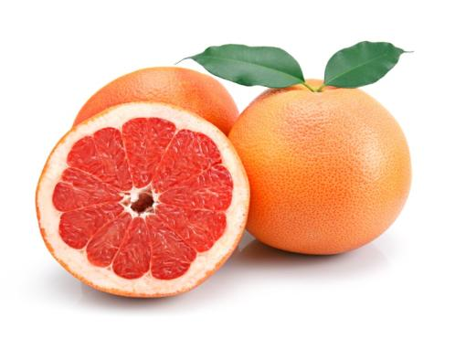
პომელო
გრეიფრუტი

Slide 29
ციტრუსოვანთა პექტინების ფიზიკურ– ქიმიური თვისებები
ციტრუსოვანთა პექტინების ფიზიკურ–ქიმიური
თვისებები
№/№ | მაჩვენებლები | ლიმონი | ფორთოხა– ლი | მანდარინი
1 | გამოსავლიანობა,% | 17,2 | 17,8 | 14,5
2 | ტენიანობა,% | 10,1 | 8,6 | 10,6
3 | ნაცარი,% | 2,82 | 2,85 | 3,0
4 | ლაბის წარმოქმნის უნარი, ⁰ ТБ | 225 | 180 | 200
5 | ლაბის წარმოქმნის ხანგრძლივობა,წთ. | 1,0 | 5,0 | 4,0
6 | ეთერიფიკაციის ხარისხი,% | 63,2 | 57,0 | 57,1
7 | ექვივალენტური მასა | 1462 | 659 | 940
8 | მეტოქსილური ჯგუფები,% | 8,62 | 7,73 | 7,40
9 | ანჰიდროურონული მჟავები,% | 77,4 | 76,9 | 73,6
10 | აცეტილური ჯგუფები, % | 0,32 | 0,55 | —
11 | მოლეკულური მასა | 92 600 | 67 000 | 72 700

Slide 30
ციტრუსოვანთა პექტინების ფიზიკურ–ქიმიური თვისებები
№/№ | მაჩვენებლები | C₂H₅OH | C₂H₅OH | AICI₃ | CaCI₂
1 | рН | 0,7 | 1,0 | 2,0 | 2,0
2 | ტემპერატურა, °С | 40 | 70 | 70 | 60
3 | ექსტრაგირების ხანგრძლივობა, სთ | 22 | 2 | 12 | 12
4 | ჰიდრომოდული | 6 | 6 | 6 | 6
5 | ანჰიდროურონული მჟავები,% | 74,4 | 85,8 | 83,0 | 82,0
6 | მეტოქსილური ჯგუფები,% | 5,35 | 6,6 | 6,0 | 5,8
7 | აცეტილური ჯგუფები, % | 0,85 | 0,86 | 0,85 | 1,1
8 | მოლეკულური მასა | 30 · 10³ | 35 · 10³ | 40 · 10³ | 35 · 10³
9 | ჟელეს მდგრადობა, კპა | 70,66 | 55,99 | 70,66 | 53,33

Slide 31
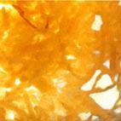
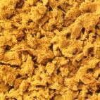
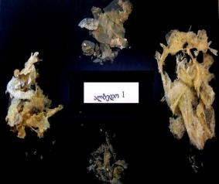
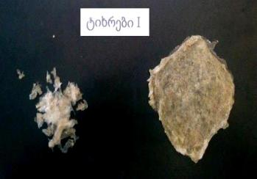
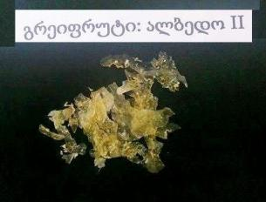
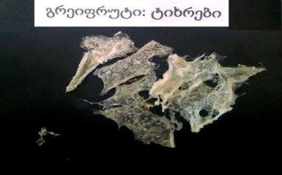
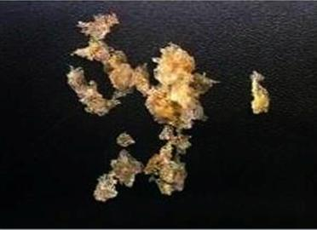
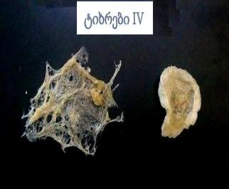
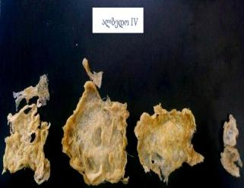
პექტინის ნიმუშები

Slide 32
დამუშავებული ნედლეულიდან მიიღებოდა პექტინი და P- ვიტამინი
პექტინი მიიღებოდა ნედლი ხილისა ( ციტრუსოვანთა : ლიმონი, ფორთოხალი მანდარი­ნი), და ბოსტნეულის : სტაფილო, კომბოსტო, ჭარხალი ნაყოფებიდან , წვენიდან და წვენის გამოწურვის ანარჩენებიდან;
ისაზღვრებოდა პექტინისა და P- ვიტამინის იზოლატების მიღების პარამეტრე­­­ბი : ჰიდრომოდული (შეფარდება H₂O : HCI), ექსტრაგირების ხანგრძლივობა ( 2,4,8,-12,24 ­და 48 სთ.), დაკონცენტრირების ოპტიმალური პირობები : წნევა, მწარმოებლუ­რობა ( W) და პროცესის ხანგრძლივობა;
დადგენილია, რომ პექტინური იზოლატების დაკონცენტრირების პროცესის მწარმოებ­ლურობა უმნიშვნელოდ მცირდება დროში და დამოკიდებულია
ნა­ყოფის სახეობასა და მოკრეფის დროზე;
დამწიფებული ნაყოფების ანარჩე­ნიდან მიღებული იზოლატები დაკონცენტ­რირე­ბის ხანგრძ­ლივობის მიხედ­­ვით განლაგდება რიგში: ფორთოხალი -> ლიმონი->მანდარინი;
მწარმოებლურობის ზრდის მიხედვით ბოსტნეულის ანარჩენები განლაგდება რიგში : კომბოსტო -> ჭარხალი -> სტაფილო
დადგენილია, რომ დაკონცენტრირების ხარისხი დამოკიდებულია ნაყოფების მოკრეფის დროზე.

Slide 33
ანარჩენებიდან მიღებული იზოლატების დაკონცენტრირების ხარისხის ზრდის მიხედვით ნაყოფები განლაგდება რიგში :
ლიმონი -> ფორთოხალი -> მანდარინი
ექსტრაგირების დრო­ის გაზრდით, პექტინის გამოყოფის სრულყოფა იზრდება და შესაბამისად პროცესის მწარ­მოებლურობა - მცირდება;
დად­გენი­ლია : პექტინური ნივთიერებების შემ­ცვე­ლობის ზრდის მიხედვით დამოკიდებულების შემდეგი რიგი :
ნადლ მასაზე გადათვლით ( ხსნადი, საერთო და პრო­ტოპექტინი) :
კონცენტრატი -> რბილობის ამონაწნეხი -> კანი;
მშრალ მასაზე გადათვლით :
პროტოპექტინი : კონცენტრატი ->კანი -> რბილობის ამონაწნეხი;
საერთო პექტინი : კონცენტრატი -> რბილობის ამონაწნეხი -> კანი;
ხსნადი პექტინი : კონცენტრატი -> კანი
პექტინური იზოლატის დაკონცენტრირების პროცესის მწარ­მოებ­ლუ­რობის ზრდის მიხედვით დადგენილია დამოკიდებულების შემდეგი რიგი :
ქობულეთი - ხელვაჩაური - სალიბაური
დადგენილია, რომ პექტინის სრულყოფილი გამოყოფა შესაძლებელია ეთილის სპირტის გამოყენებით.

Slide 34
კვლევისათვის აღებული პომელოს ნაყოფების მასა მერყეობდა 670-1200 გრ. გრეიფრუტის 300 – 350 გ. ფარგლებში, ნაყოფები განსხვავდება ტექნიკური სიმწიფით.
მიღებულია : ოთხივე „პომელოს“ ნაყოფში რბილობის შემცველობა ჭარბობს და მერყეობს 62-77% -დე, ალბედოს რაოდენობა იცვლება 12.8 -22.5 % ფარგლებში, ფლავედო შეადგენს ნაყოფის 5.05-7.7%, ტიხრები 2.6 -7.1%, თესლების რაოდენობა ძალიან მცირეა და შეადგენს მხოლოდ 0.043%. მორფოლოგიური შემცველობის მიხედვით ნაყოფები განლაგდება რიგში:
რბილობი →ალბედო → ფლავედო →ტიხრები → თესლები.
დადგენილია: ყველა ნაყოფის რბილობი, წვენი და ფლავედო პრაქტიკულად არ შეიცავენ. პექტინს შეიცავს მხოლოდ ალბედო და ტიხრები.
დადგენილია : პექტინი პრაქტიკულად გამოიყოფა სრულყოფილად 24 საათის განმავლობაში ანუ ეს დრო შეიძლება რეკომენდირებული იყოს პომელოს ნაყოფიდან პექტინის გამოყოფის ტექნოლოგიური პროცესის დასამუშავებლად.
დადგენილია: გრეიფრუტის ნაყოფში ჭარბობს რბილობი, ფლავედო და ტიხრების რაოდენობა პრაქტიკულად თანაბარია, ალბედო შეადგენს რბილობის რაოდენობის ≈ 30-35 %-ს.
მიღებულია : გრეიფრუტის ნაყოფში პექტინს მცირე რაოდენობით შეიცავს მხოლოდ რბილობი და ტიხრები.

Slide 35
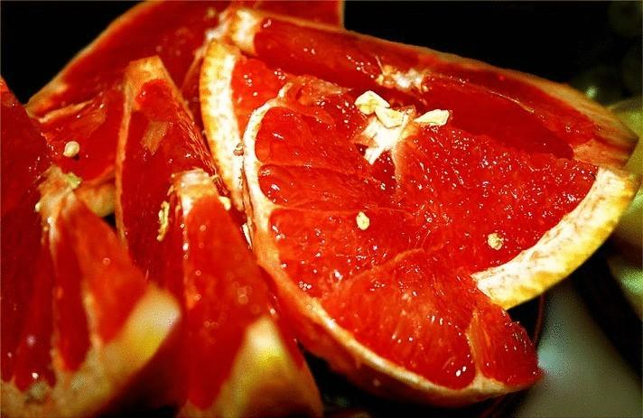
ისაზღვრებოდა ფლავანოიდების გამოყოფის შესაძლებლობა ანარჩენებიდან, კერძოდ :
გამოყოფილი ფლავანოიდების მასა დამოკიდებულებით:
ნაყოფის სახეობაზე;
მოკრეფის დროზე;
საკვლევი მასალის აგრეგატულ მდგომარეობაზე (სველი და მშრალი კანი და ტიხრები) ;
ექსტრაქციის რაოდენობაზე

Slide 36
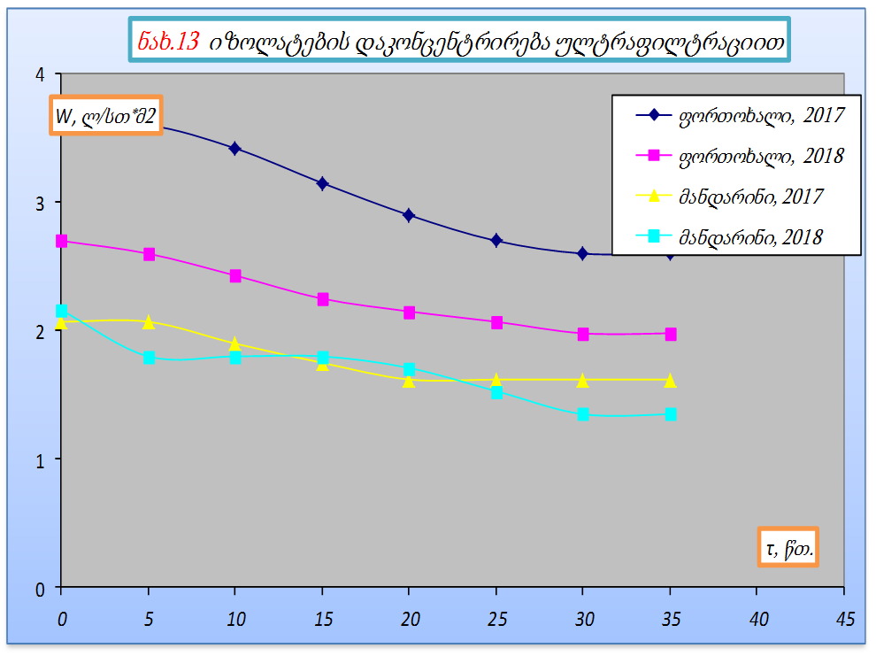
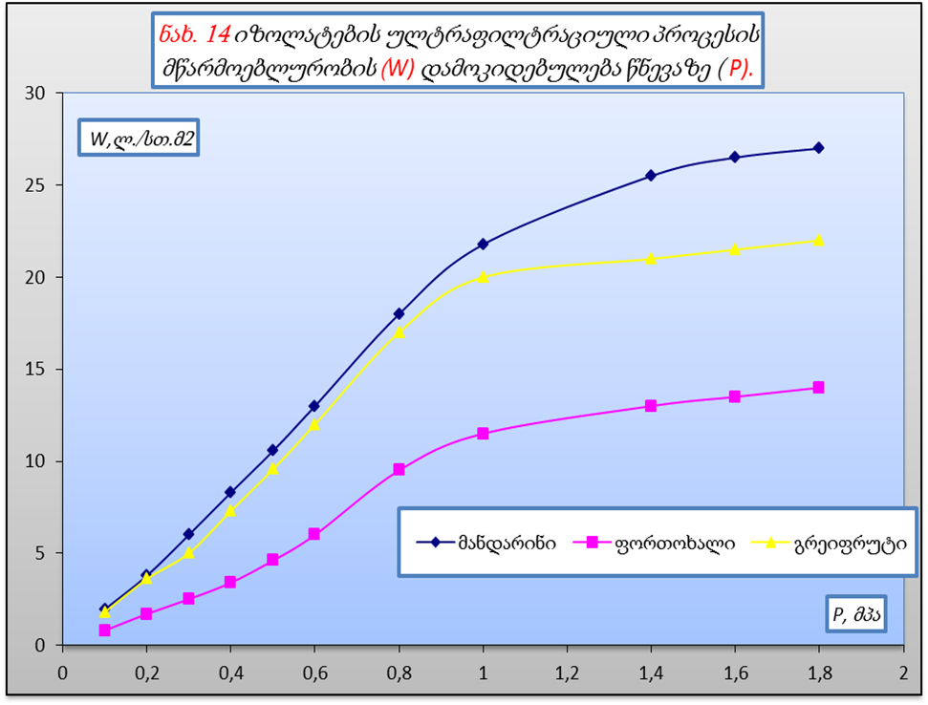
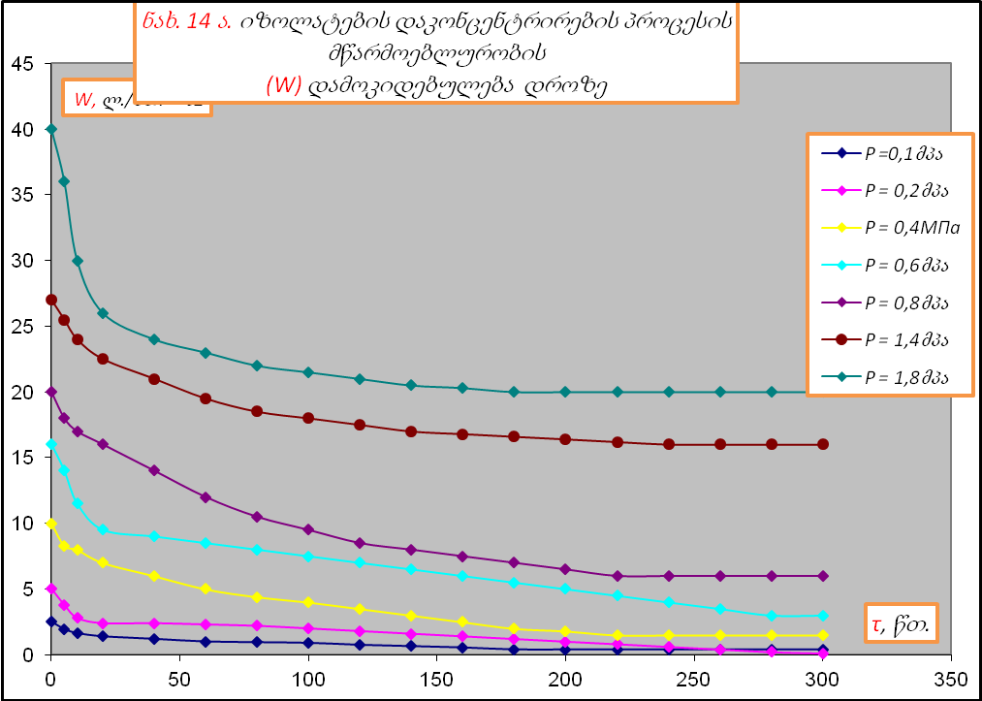
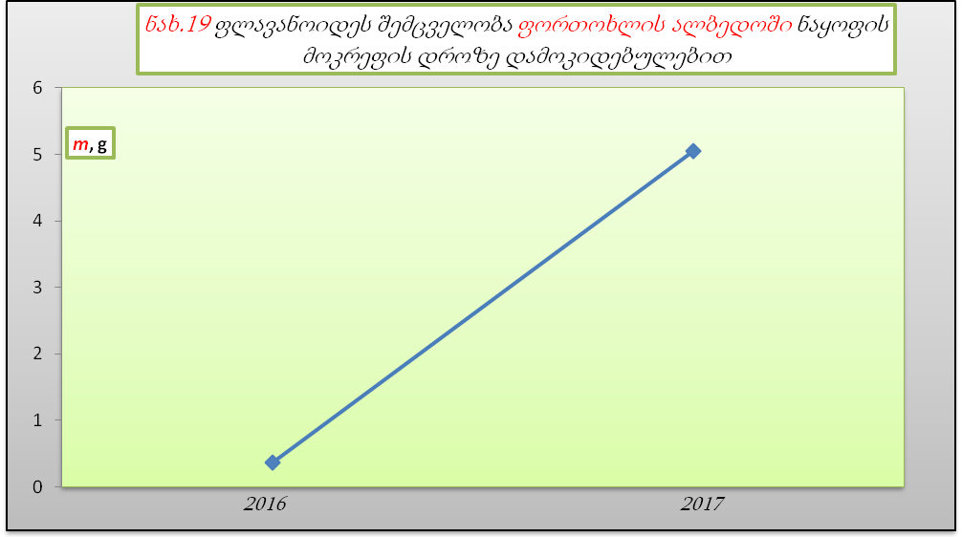

Slide 37
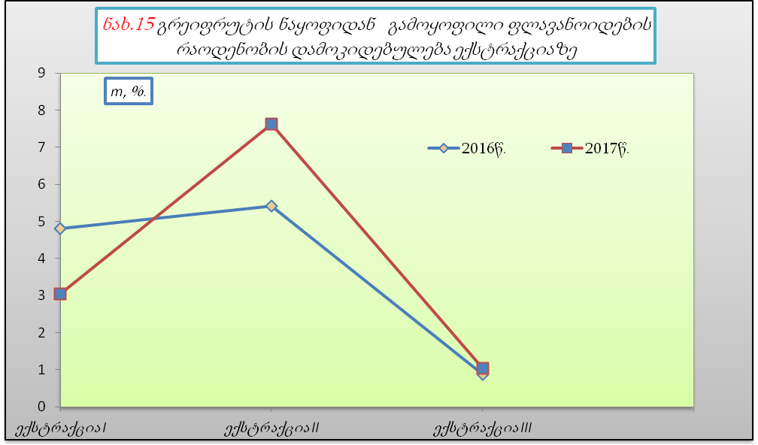
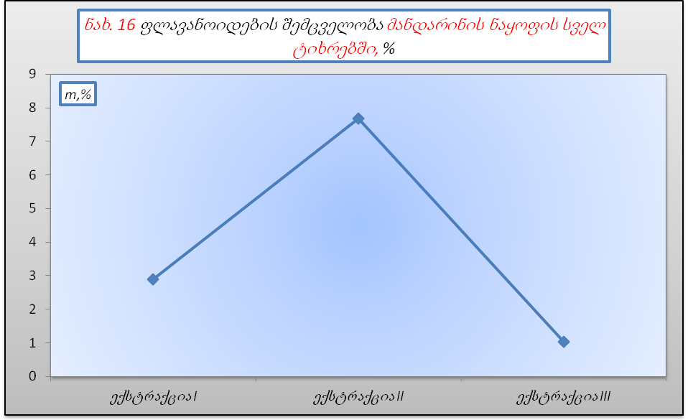
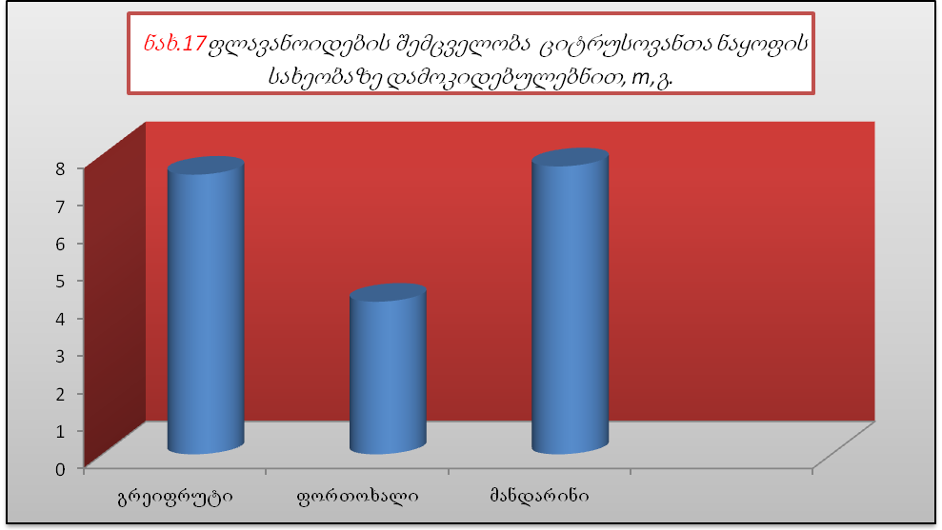
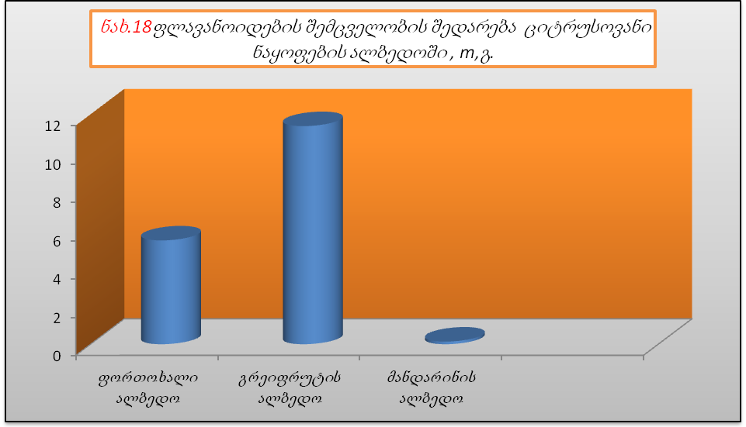

Slide 38
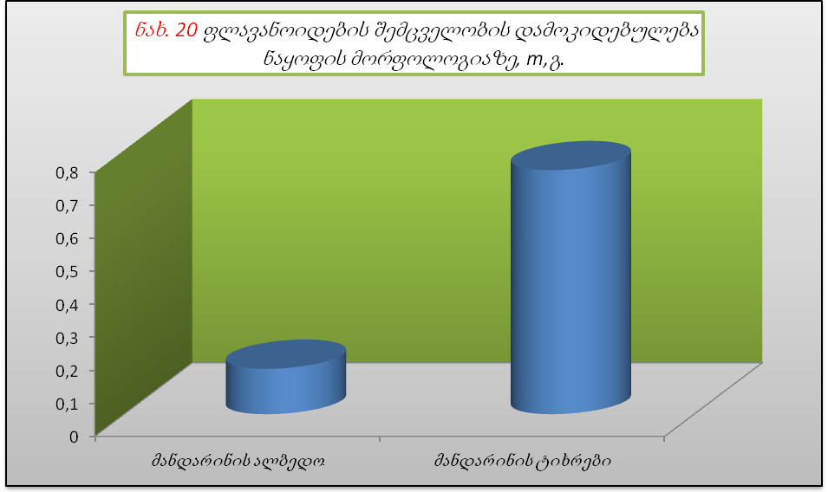
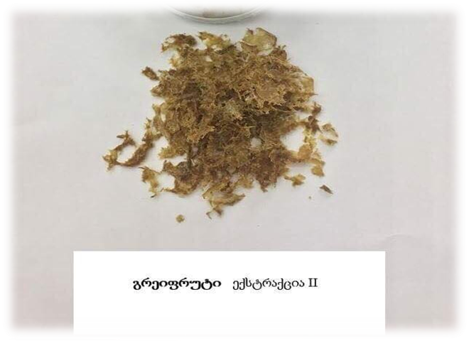
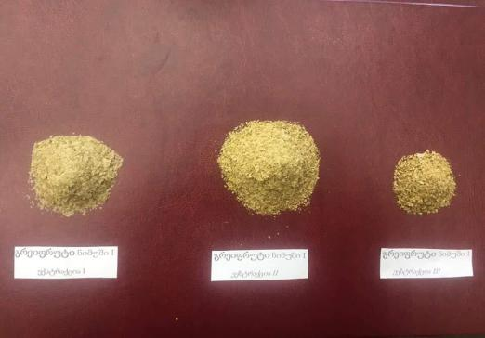
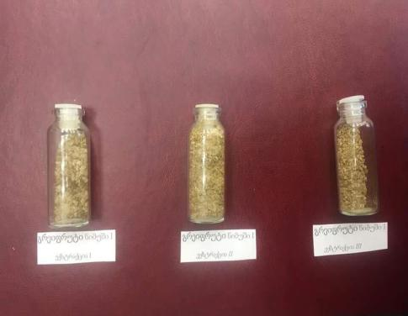

Slide 39





Slide 40

ფლავანოიდური ნაერთების გამოყოფა უნდა ჩატარდეს მემბრანული ტექნოლოგიით - ულტრაფილტრაციით დაკონცენტრირებული იზოლატებიდან, გამოყოფა ნატრიუმის ჰიდროქსიდის კონცენტრირებული ხსნარით მშრალი ტიხრებიდან.

Slide 41

გმადლობთ ყურადღებისათვის

